Slide 1
第五章知识结构图
概率论的理论结果
大数定律
中心极限定理
辛钦
(大数)定理
切比雪夫大数定理
贝努利大数
定理
独立同分布的中心极限定理
李雅普诺夫中心极限定理
棣莫弗--拉普拉斯中心极限定理

Slide 2
第五章 大数定律及中心极限定理
大数定律和中心极限定理是概率论中的比较深入与重要的理论结果。本章主要讨论如下两个问题：
在一定条件下,一列随机变量的算术平均值（按某种意义）收敛于所希望的平均值的定理称为“大数定律”。
大数定律为概率论所存在的基础 —“概率是频率的稳定值”提供了理论依据，它以严格的数学形式表达了随机现象最根本的性质之一：平均结果的稳定性。它是随机现象统计规律的具体表现，也成为数理统计的理论基础。

Slide 3
在一定条件下，大量的相互独立的随机变量之和
的概率分布近似于正态分布的定理称为“中心极限定理”。
中心极限定理它以严格的数学形式证明了随机现象另一个最根本的性质之一：如果一个量是由大量相互独立的随机因素的影响所造成，而每一个别因素在总影响中所起的作用不大， 则这种量一般都服从或近似服从正态分布。它是随机现象统计规律的具体表现，也成为数理统计的理论基础。而正态分布又是应用最广的分布。

Slide 4



第一节 大数定律
大数定律的客观背景
大量的随机现象中平均结果的稳定性：
大量抛掷硬币
正面出现频率
生产过程中的
废品率
字母使用频率
……

Slide 5
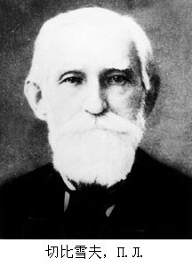
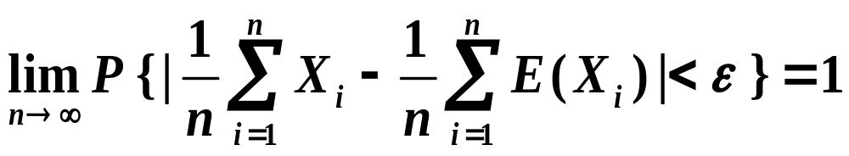
一. 切比雪夫大数定律
定理1（切比雪夫大数定律）
设 X₁ , X₂, … 是相互独立的随机变量序列，它们都有有限的方差，并且方差有共同的上界，即 D( X_{i} ) ≤ K， i=1, 2, …，则对任意的ε > 0，
切比雪夫
注：
切比雪夫大数定律表明：独立随机变量序列
{ X_{n} }，如果方差有共同的上界，则：
概率接近于1.

Slide 6
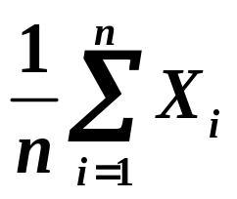
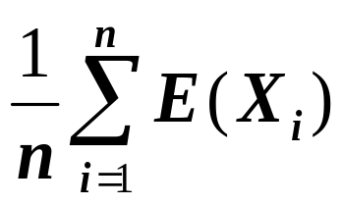
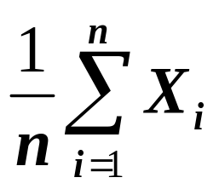
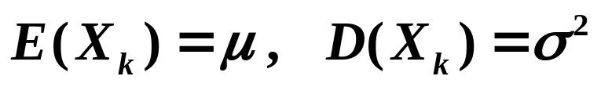
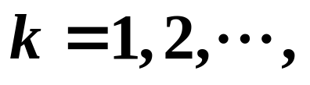
算术平均值
与其数学期望
的偏差
是很小的，其概率接近于1。即当 n 充分大时，
差不多不再是随机的了，取值接近于其数学
期望的概率接近于1。
切比雪夫大数定律给出了平均
值稳定性的科学描述
定理2（切比雪夫大数定律的特殊情况）
设 X₁ , X₂, … 是相互独立的随机变量序列，它们具有相同的数学期望与方差：
作前 n 个随机变量的算术平均值：

Slide 7
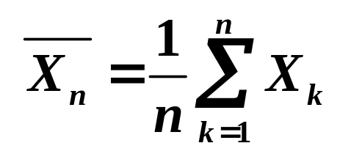
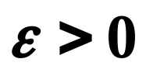
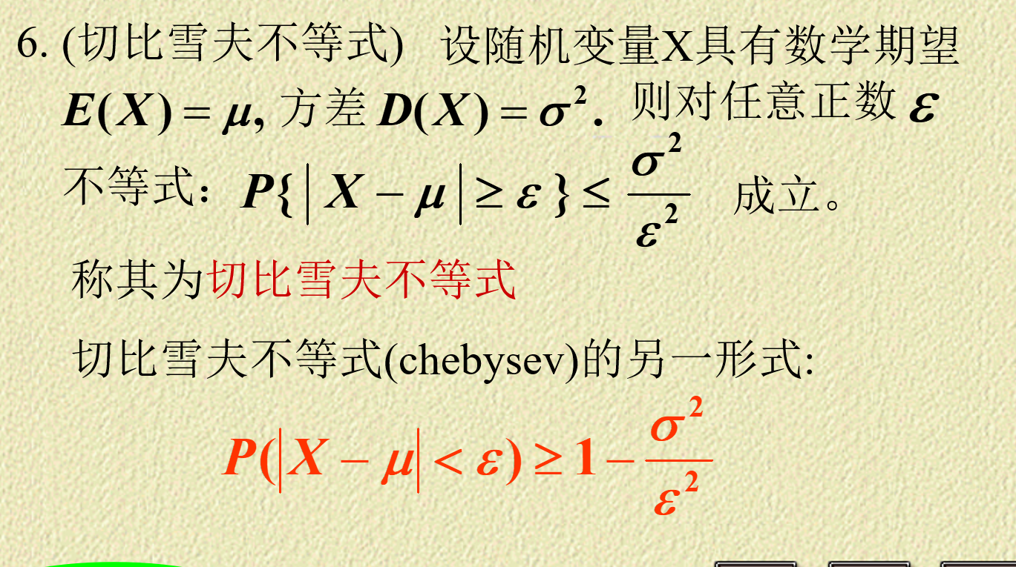
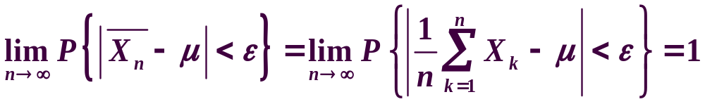
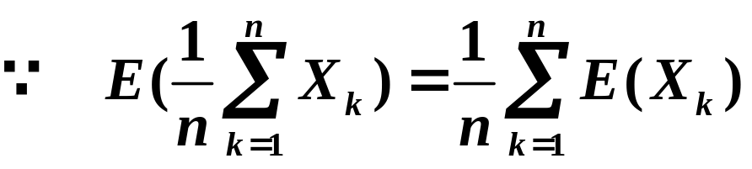
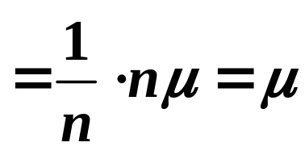
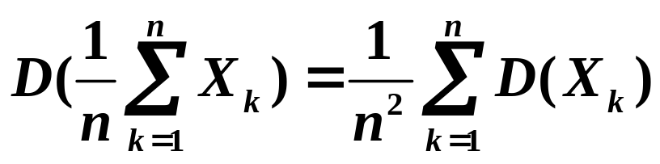
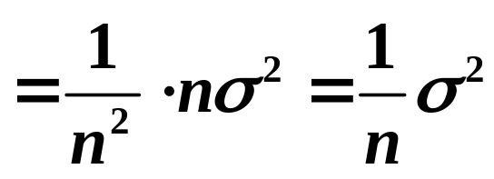
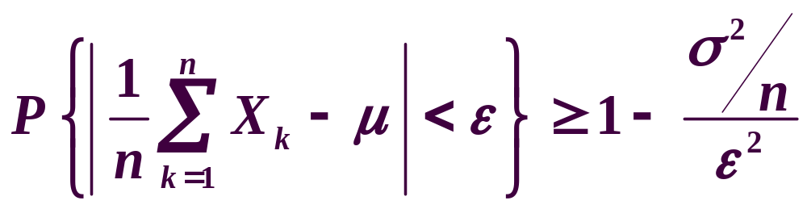
则对任意的
有：
证明:
由切比雪夫不等式可得:

Slide 8

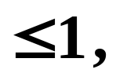
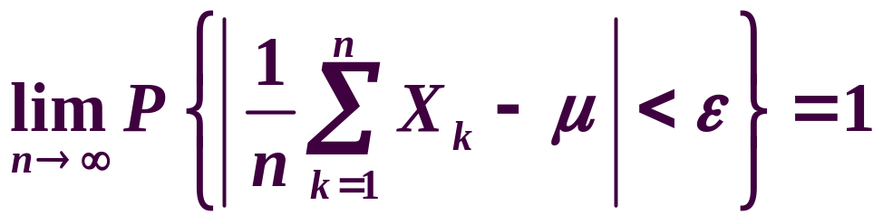
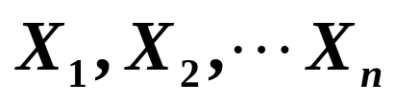
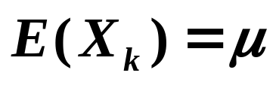

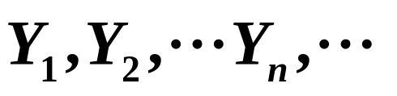

令：
并注意到概率
所以得：
注:
▲
定理2 是定理1中当数学期望和方差给定具体值时的特殊情况。它表明当 n 很大时，随机变量 的算术平均值在概率意义下接近于数学期望
其作用：在数理统计中如不知道 ，则可用
其算术平均值来近似代替，则定理2就提供了
理论依据。
▲
称序列
依概率收敛于常数

Slide 9

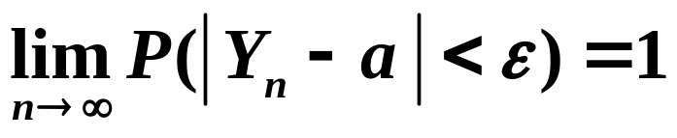
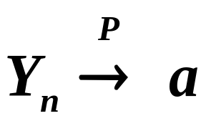
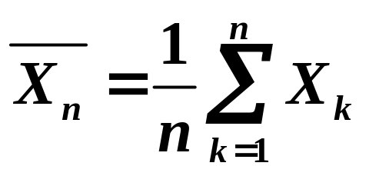

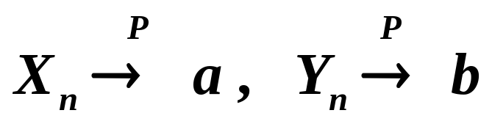
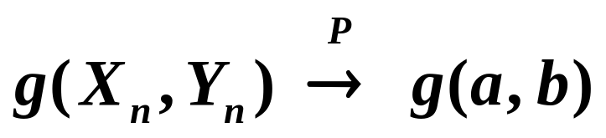
记为：
由此，
定理2的结论可叙述为：序列
依概率收敛于常数
▲
依概率收敛的序列具有如下性质:
设
又设函数 g ( x, y ) 在点
( a, b ) 处连续，
则有：
[证明略]

Slide 10

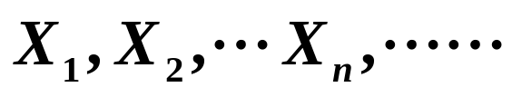

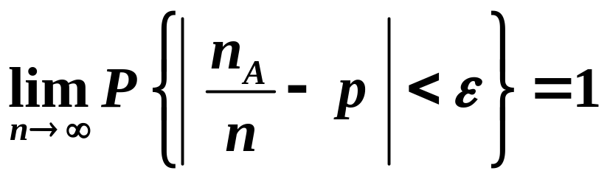
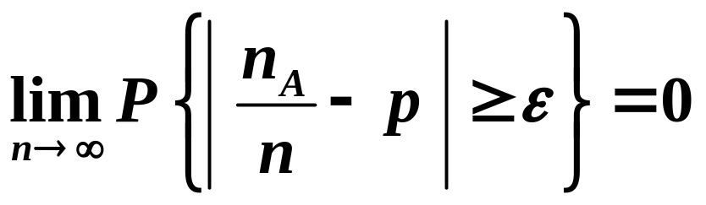
二. 贝努利大数定理
定理3. (贝努利定理)
设随机变量
相互独立，且同时服从以 p 为参数
的(0 – 1)分布。则对任意正数 有：
贝努利
或

Slide 11
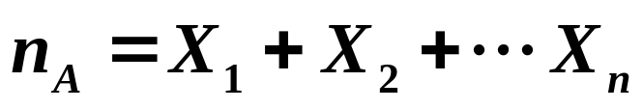
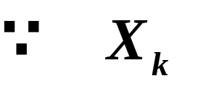
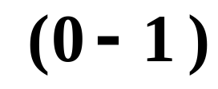
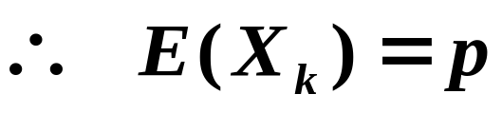

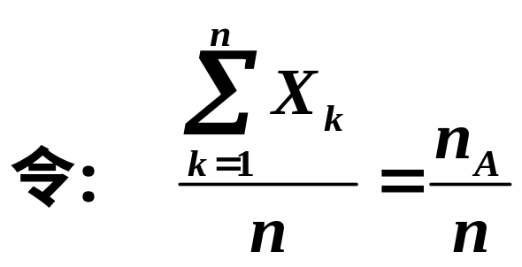
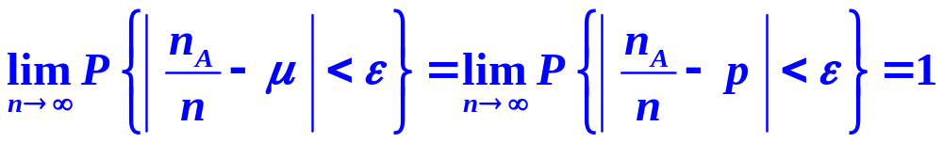
其中:
n 次独立重复试验中事件A发生的次数
p是事件 A 在每次试验中
发生的概率。
证明:
服从 分布
则由定理2可得:

Slide 12

注:
▲
定理3 表明：当 n 很大时,事件A 发生的频率
接近于事件 A 发生的概率 P, 即证明了频
率的稳定性。从而，当 n (试验次数) 很大时
可以用事件发生的频率来近似代替事件的概率。
▲
称事件A 发生的频率 依概率收敛于事件A的
概率 P。
▲
贝努里大数定律提供了通过试验来确定事件概
率的方法。
问题：
定理2，定理3 均为独立同分布的大数定律，
并且均要求随机变量的期望与方差都存在。
如果没有随机变量的方差存在的条件，那么
大数定律的结论是否仍成立？

Slide 13
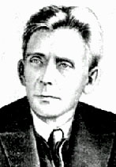
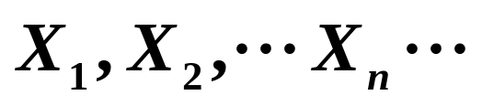
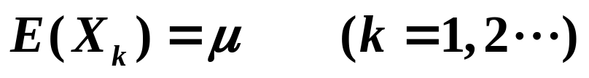
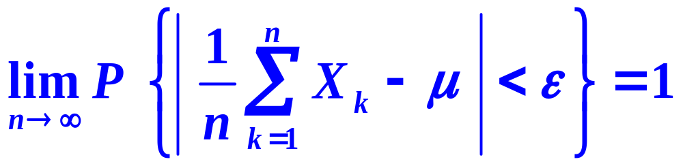
三. 辛钦定理
定理4. （辛钦定理）
设 相互独立，并且服
从同一分布，且具有数学期望：
辛钦
则对任意的正数 有:

Slide 14
注:
辛钦大数定律为寻找随机变量的期望值提供了 一条实际可行的途径。
总的：
大数定律从各个角度描述了样本的算术
平均值的及频率的稳定性 。也为人们习
惯上经常采用的用样本的算术平均值去
代替或 估计其平均值；用频率去代替或
估计其“概率”提供了理论上的依据。

Slide 15

第二节 中心极限定理
问题的引出
在概率论中，我们已经知道正态分布居
于头等重要的地位，许多随机变量都遵循
正态分布。自从高斯指出测量误差服从正
态分布之后，人们发现，正态分布在自然
界中极为常见。并且大量实验观察也表明如果一个量是由大量相互独立的随机因素的影响所造成，而每一个别因素在总影响中所起的作用不大， 则这种量一般都服从或近似服从正态分布。
高斯

Slide 16
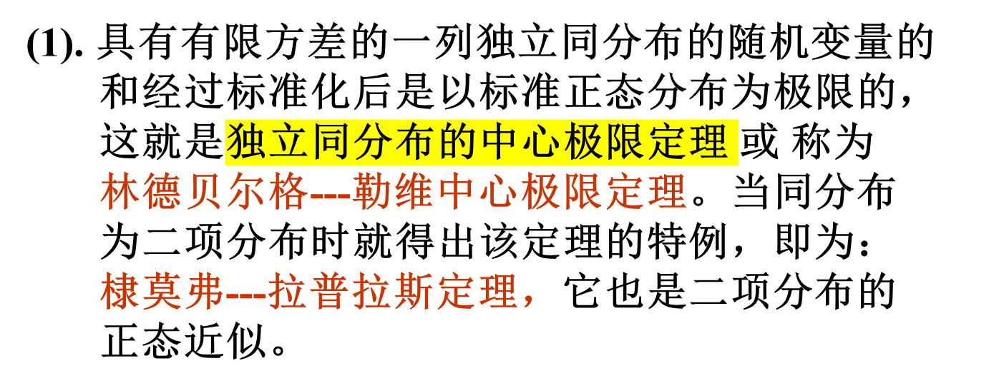
这仅仅是经验之谈呢，还是确有理论依据呢？对于这样一个重要问题，在长达两个世纪内一直成为概率论研究的中心问题。数学家们经过卓越工作建立了一系列定理，解决了这一问题，并指出:

Slide 17
(2). 对“由大量微小的独立的随机因素”（不要求同分布）引起并累积成的变量，当随机因素个数趋于
无穷时以正态分布为极限。这就是李雅普诺夫中
心极限定理。
比如：一台机床已经调试良好，操作正常。但由
于机床的微小震动、工具的微小变形、原材料质
量上的微小差异、工作操作上的微小偏差等等数
不清的随机因素，它们每一个因素在总的影响中
所起的作用都是微小的。而综合起来在产品质量
上就形成一定的误差，这误差近似服从正态分布。

Slide 18
研究的问题：
研究独立随机变量之和所特有的规律性问题。当
n 无限增大时，这个和的极限分布在什么条件下
极限分布会是正态的呢？
在概率论中，习惯于把和的分布收敛于正态分布这一类定理都叫做中心极限定理。故：
在一定条件下，大量的随机变量之和的概率分布以正态分布为极限的定理称为中心极限定理。

Slide 19
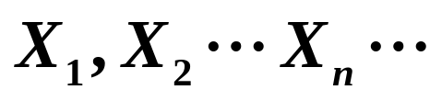
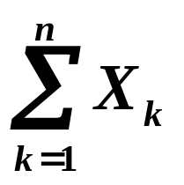
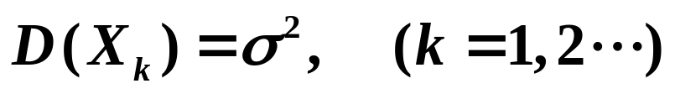
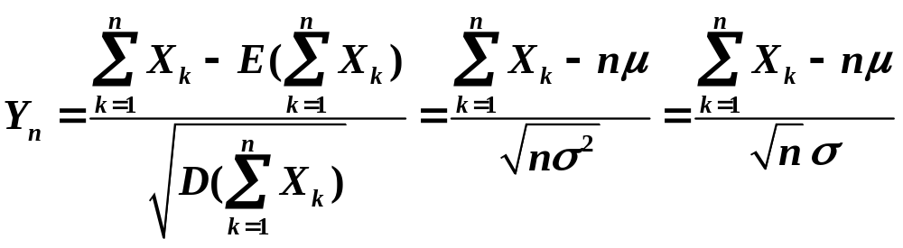
一. 独立同分布中心极限定理
（林德贝尔格---勒维(Levy－Lindberg)定理）
定理1.
设随机变量 相互独立且服从同
一分布，其数学期望与方差:
则随机变量之和
的标准化变量：

Slide 20
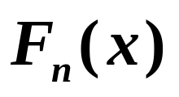

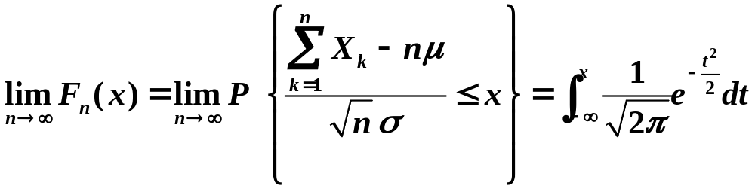
的分布函数 对于任意 满足:
证： (略) 它要用到特征函数和傅利叶变换等等。
注:
▲
定理1 表明，当 n 充分大时，n 个具有期望和方差的独立同分布的随机变量之和近似服从正态分布。
虽然在一般情况下，很难求出 X₁+ X₂ + …+ X_{n}
的分布的确切形式，但当 n 很大时，可以求
出其近似分布。

Slide 21

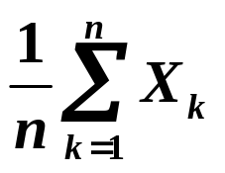
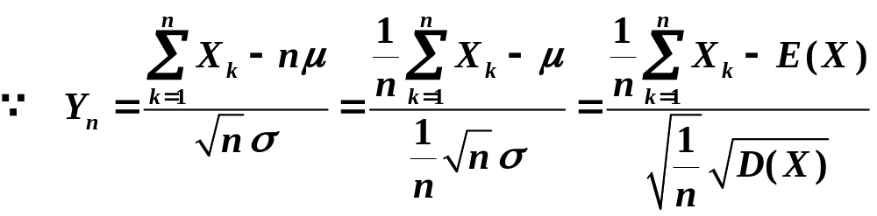
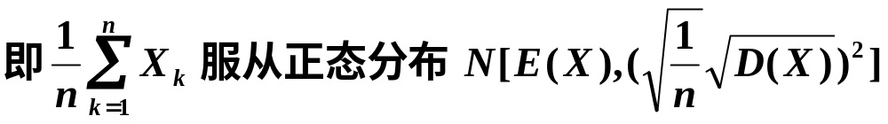
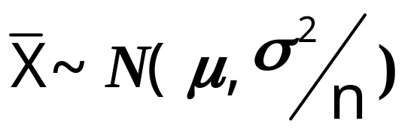
▲
定理1 表达了正态分布在概率论中的特殊地位:
尽管 分布是任意的，但只要 n 充分大后，其样本平均值 的分布却是近似服从正态分布的：
或
这一结果是数理统计中大样本统计推断的基础

Slide 22




二. 李雅普诺夫定理
( Lyapunov 中心极限定理)
定理2.
设随机变量 相互独立，它们
具有数学期望和方差为：
记
若存在正数
使得当

Slide 23


则随机变量之和
的标准化变量：
的分布函数 对于任意 满足:
证明：（略）

Slide 24




▲
注:
定理2表明，
当 n 充分大时，随机变量：
近似服从标准正态分布。
即，
近似服从正态分布
▲
由此，
定理2再次表达了正态分布在概率论中的
特殊地位：
无论各个随机变量 服从什么分
布，只要满足定理2的条件，那么它们的和当
n 充分大时就近似服从正态分布。

Slide 25





三. 棣莫弗---拉普拉斯定理
（De Moivere—laplace 中心极限定理）
定理3.
设随机变量 相互独立，且服从参数为 的二项分布，则对任意 恒有:
证明:
若随机变量 相互独立，且服从
同一(0—1)分布，
则
服从参数为 的二项分布

Slide 26








由此 是 n 个相互独立，服从同一 (0--1) 分布的
之和。即：
其中 的分布律为：
由定理1得：

Slide 27



注:
▲
定理3表明，正态分布是二项分布的极限分布，
当 n 充分大时可以用正态分布来计算二项分
布的概率。
▲
在第二章中已介绍当 时，二项分布以
泊松分布为极限分布；而在本章中二项分布又
以正态分布为极限分布。这两者的区别是：
在泊松定理中要求
在中心极限定理中要求
所以在实际计算中，如果 n 很大但 np或 nq 不大 ( 即 p 很小或 q =1-p 很小 )，那么应该用泊
松定理去近似；如果 n，np 或 nq 都较大，那么应该用中心极限定理去近似。

Slide 28
中心极限定理的直观图示
▲
例: 20个服从（0—1）分布
的随机变量的和的分布
例: 几个在( 0, 1 )上服从均匀分
布的随机变量的和的分布。
f
X₁ +X₂ ~ g ( x )
g
h
X₁ ~ f ( x)
X₁ +X₂+X₃ ~ h ( x )
x
0
1
2
3

Slide 29





例1.
抽样检查产品质量时，如果发现次品多于10个则
认为这批产品不能接受。
求：应该检查多少个产品，可使次品率为 10% 的一批次品不能接受的概率达到 0. 9?
解:
设应检查产品个数为 n ，其中次品数为 X，则
现要求 n ，使得：
由
定
理
3
近似服从N( 0, 1 )

Slide 30









^{由3σ准则，}
^{为 1}
要
只要：
即要：
此时由于：

Slide 31







必定有：
所以要：
因为
只要：
即
查表得:
故
结论：应检查 146 个产品时，可使这批产品不被接受的概
率为0. 9

Slide 32


例 2.
计算机进行加法计算时，把每个加数取为最接近它的整数来计算。设所有的取数误差是相互独立的随机变量，并且都在区间[ --0.5, 0.5 ] 上服从均匀分布。
求:
现有1200个数相加，误差总和的绝对值小于 10的概率。
(2) 应有多少个数相加时可使误差总和的绝对值小
于10 的概率大于0. 9
解:
设 为各个加数的取数误差
则这是一列独立同分布的随机变量，其所有加
数的误差总和为：

Slide 33








在
服从均匀分布
从而：
(1).
这里:

Slide 34







由
定
理
1
近似服从N ( 0, 1 )
(2).

Slide 35








所以要
只要:
查表得:
结论: 441 个数相加时可使误差总和的绝对值小于10 的概率大于0. 9
解得:

Slide 36



例3.
在人寿保险公司里，有16000名同一年龄的人参加人寿保险。一年里这些人的死亡率为0.1%；参加保险的人在一年的第一天交付保险费3元，死亡时家属可以从保险公司领取2000元。
求:
(1). 保险公司因开展这项业务获利不少于10000
元的概率
(2). 保险公司因开展这项业务亏本的概率
解:
由题意，死亡人数
这里，

Slide 37






保险公司一年内这项保险收入是：
(1).
获利不少于10000元，即赔偿不大于 38000(元)，
即一 年内至多有 （人）死亡
所以:
即该公司获利不少于 10000(元)的概率为 0.7734.

Slide 38







(2).
公司亏本即赔款大于48000元，即一年内有多
于 （人）死亡
即该公司亏本的概率为 0.0228

Slide 39

归纳
中心极限定理是概率论中最著名的结果之一，它不仅提供了计算独立随机变量之和的近似概率的简单方法，而且有助于解释为什么很多自然群体的经验频率呈现出正态曲线这一值得注意的事实。

